Slide 1
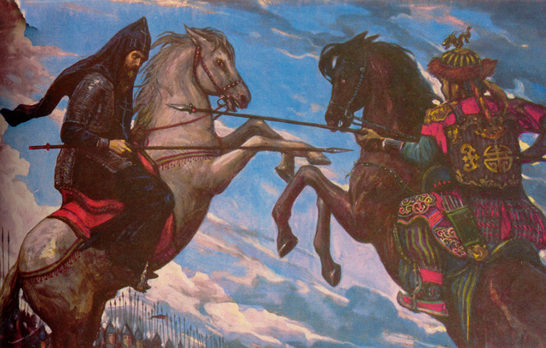
Кроссворд «Куликовская битва»
«Моё Отечество» 3 класс
Автор презентации
Коровина Ирина Николаевна
учитель начальных классов МБОУ «СОШ №9»
г. Сафонова Смоленской области

Slide 2
Ордынский воин, участвовавший в поединке перед Куликовской битвой.
Ч
е
К у л и к о в с к а я
б и т в а
у
б
е
й

Slide 3
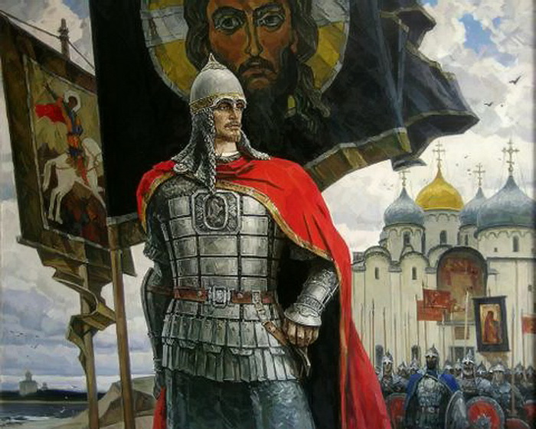
Так после победы на Куликовом поле был прозван князь Дмитрий Иванович.
Ч
е
Д
К у л и к о в с к а я
б и т в а
у
н
б
с
е
к
й
о
й

Slide 4
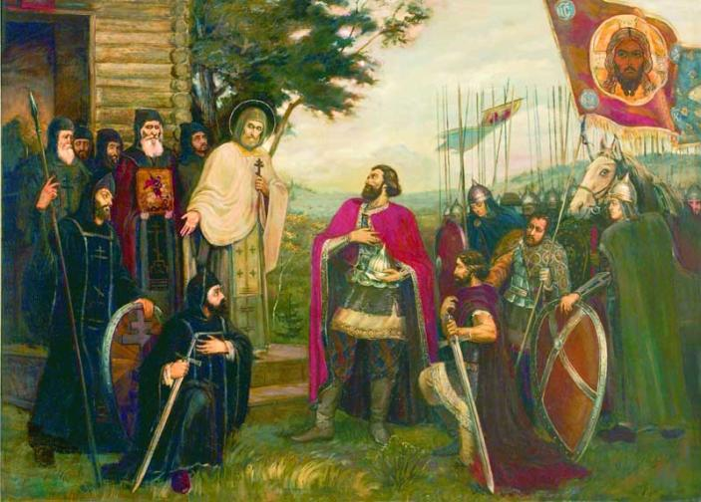
Перед битвой князя Дмитрия Ивановича благословил Сергий …
Р
а
д
о
н
Ч
е
е
Д
ж
К у л и к о в с к а я
б и т в а
у
н
к
б
с
и
е
к
й
й
о
й

Slide 5
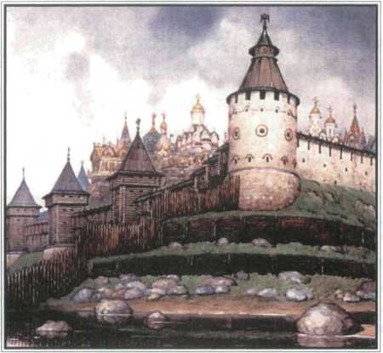
Город, в котором собиралось русское войско князя Дмитрия Ивановича
Р
а
д
М
о
с
к
в
а
н
Ч
е
е
Д
ж
К у л и к о в с к а я
б и т в а
у
н
к
б
с
и
е
к
й
й
о
й

Slide 6
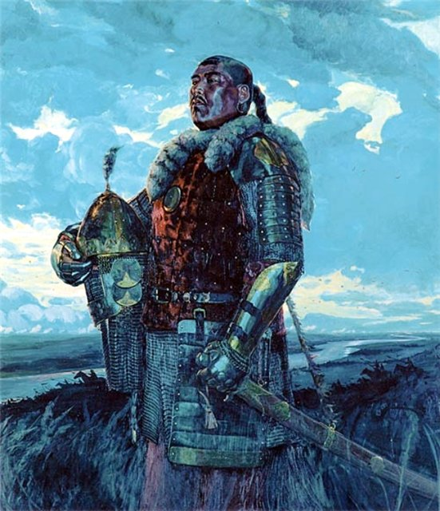
Правитель Золотой Орды в год Куликовской битвы
Р
а
д
М
о
с
к
в
а
н
Ч
е
е
Д
ж
М
К у л и к о в с к а я
б и т в а
у
н
к
м
б
с
и
а
е
к
й
й
й
о
й

Slide 7
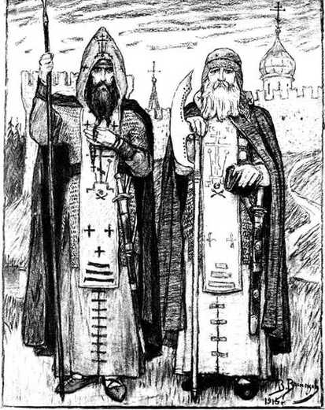
Монахи-богатыри, отправленные Сергием Радонежским в войско князя Дмитрия Ивановича.
Р
а
д
П
М
о
с
к
в
а
О
е
н
с
р
Ч
е
л
е
е
Д
ж
М
я
с
К у л и к о в с к а я
б и т в а
у
н
к
м
я
е
б
с
и
а
т
е
к
й
й
й
о
й

Slide 8
http://history.sgu.ru/?wid=117
http://forum.our.vn.ua/index.php?topic=673.0;prev_next=prev
http://www.ruskline.ru/news_rl/2010/9/20/etot_den_v_russkoj_istorii/
http://history.sgu.ru/?wid=16
http://arsenikum.livejournal.com/190761.html
Д.Данилов. Рабочая тетрадь «Окружающий мир/Моё Отечество» М: «Баласс» 2010г.

